Slide 1
Великие спортсмены, которые служили на войне

Slide 2
«Каждый спортсмен стоит в бою нескольких рядовых бойцов, а взвод спортсменов — надежнее батальона, если предстоит сложная боевая операция» —
эти слова произнес Герой Советского Союза генерал армии И. Е. Петров, оценивая вклад воинов-спортсменов в победу в Великой Отечественной войне.

Slide 3
С первых дней войны весь советский народ поднялся на борьбу с фашизмом. Не могли остаться в стороне и спортсмены. Уже 27 июня 1941 года из спортсменов-добровольцев были сформированы первые отряды отдельной мотострелковой бригады особого назначения (ОМСБОН).
Бригада представляла собой то, что на Западе теперь называют «коммандос». Спортсмены учились минировать шоссейные Ии железные дороги, стрелять без промаха, бесшумно снимать часовых. Всего за линию фронта, в 1941-1945 гг. было отправлено свыше 200 оперативных групп, в которые входило более 7000 человек. В тылу противника они пустили под откос 1500 воинских эшелонов с вооружением и гитлеровскими захватчиками, разрушили сотни мостов и переправ, уничтожили 50 самолетов и 145 танков.

Slide 4
Невозможно назвать всех, кто своими рекордами и достижениями славил советский спорт, был примером для молодежи в мирное время и кто отдал свою жизнь за отчизну, когда над нею нависла смертельная опасность.

Slide 5
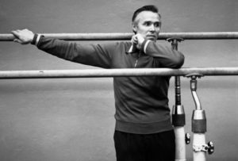
Чукарин
Виктор Иванович
В 1941 году он добровольцем ушел на фронт. Был ранен, попал в плен. Немцы отправили его в концлагерь, потом — в другой, третий. Всего он сменил 17 лагерей, в том числе Бухенвальд. Был на волосок от смерти, но чудом удалось спастись: он оказался в числе заключенных, которых погрузили в баржу, предназначенную для затопления. Однако план реализовать не удалось, и корабль бросили в Балтийском море. Там его и подобрало английское сторожевое судно. Когда по окончании войны он вернулся домой, родная мать не узнала в истощенном мужчине родного сына. Его вес в тот момент составлял не более 40 кг.
Вскоре Виктор начал тренировки и вернул спортивную форму. В 1946 году он принял участие в чемпионате СССР по гимнастике, а в 1948 стал его победителем. Попал в сборную страны, отправился на Олимпийские игры-1952 в Хельсинки. Там он произвел фурор, став абсолютным чемпионом: выиграл 4 золотые и 2 серебряные медали. Более того, через четыре года в Мельбурне он повторил успех. Причем на момент финской Олимпиады ему был 31 год, а в Австралии — 35.

Slide 6
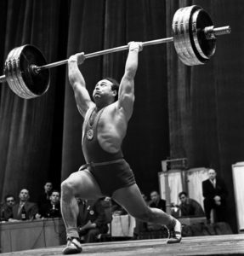
Воробьёв
Аркадий Никитич
Тяжелоатлет Аркадий Воробьев навсегда вписал свое имя в историю отечественного спорта. В 17 лет он с третьей попытки все-таки ушел на фронт, война к тому времени шла уже два года. Его отправили в морскую пехоту, а в Геленджике Аркадия обучали в школе водолазов. По ее окончании отправили служить на Черноморский флот. Сразу по завершении войны увлекся тяжелой атлетикой, получил звание Мастера спорта СССР. В 1952 году поехал на свои первые Олимпийские игры в Хельсинки, где выиграл бронзовую медаль. Зато через четыре года в Мельбурне сумел завоевать золотую награду, а еще через четыре года в Риме повторил свой успех, будучи уже 36-летним спортсменом. Аркадий Воробьев также является пятикратным чемпионом мира, пятикратным чемпионом Европы, десятикратным чемпионом СССР. За свою карьеру в среднем и полутяжелом весах он установил 21 рекорд мира и 37 рекордов СССР.

Slide 7
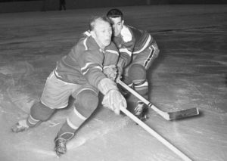
Сологубов
Николай Михайлович
Николаю Сологубову не было и 17 лет, когда началась война. Сначала он служил на флоте, после первого ранения его перевели в разведчики. Война для него закончилась на Дальнем Востоке, где он продолжил армейскую службу. В то же время он играл в хоккей с мячом за хабаровский Дом офицеров. Вскоре на него обратили внимание в ЦДКА и порекомендовали тренеру Анатолию Тарасову.
Сологубов обладал богатырским здоровьем, так что в хоккее он быстро завоевал авторитет. Будучи защитником, он не только грамотно справлялся со своими обязанностями, но и помогал партнерам в атаке. За свою карьеру, которая началась только в 25 лет, он забросил 128 шайб. Его именем назван специальный клуб, в который входят самые результативные игроки обороны. В 1956 году стал олимпийским чемпионом со сборной СССР, а также дважды побеждал на чемпионатах мира (1956, 1963).
Награжден орденом Отечественной войны II степени, орденом Трудового Красного Знамени, медалью «За трудовую доблесть», медалью «За боевые заслуги» и другими.

Slide 8
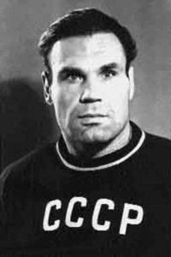
Парфенов
Анатолий Иванович
Историю Анатолия Парфенова по прозвищу Русский танк можно и нужно рассказывать в школах на уроках истории. Ему не было еще и 17 лет, когда в октябре 1942 года его в составе 69-й гвардейской стрелковой дивизии отправили на фронт. А через год он совершил подвиг, за который позже был представлен к ордену Ленина. Его рота получила задание с помощью подручных средств переправиться через реку Днепр с пулеметом и захватить стратегически важный безымянный остров. Во время переправы группу заметили немцы. Они открыли огонь, многих убили на месте. Парфенов был серьезно ранен, но сумел достать со дна выпавшее из рук товарища орудие, доставить его на берег и открыть ответный огонь. Вылечившись, Парфенов стал механиком-водителем на Т-34 в 108-й танковой бригаде. Когда закончилась война, наш герой не сразу попал в спорт. Первое время после демобилизации Парфенов работал слесарем. И только в 1951 году он нашел применение своей недюжинной силе в классической борьбе. Буквально через несколько месяцев после начала тренировок он занял третье место в первенстве Москвы. Через три года выиграл чемпионат СССР, что дало ему возможность принять участие в Олимпийских играх-1956 в Мельбурне в категории свыше 87 кг (тяжелый вес). На турнире он выиграл три схватки, одну проиграл, еще один соперник не явился на бой. В итоге советский спортсмен стал олимпийским чемпионом.

Slide 9
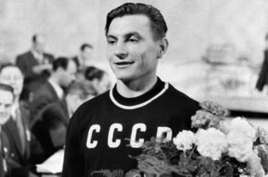
Удодов
Иван Васильевич
Послевоенные Олимпийские игры 1952 года стали первыми, в которых приняла участие сборная СССР. Первую золотую медаль нашей команде принесла метательница диска Нина Пономарева. Ну а первым мужчиной, повесившим на шею золотую медаль, стал ростовский тяжелоатлет Иван Удодов. Он выступал в наилегчайшем весе до 56 кг. Однако свой главный подвиг он совершил все-таки не на помосте. В 1944 году его, семнадцатилетнего юношу, немцы взяли в плен прямо в родном Ростове-на-Дону и отправили в Германию на принудительные работы. Однажды он решился на побег, но его поймали и отправили в концлагерь вместе с другими беглецами. До самого окончания войны он пробыл в Бухенвальде, но выжил. В 1945 году американские солдаты буквально на руках переправили его в госпиталь: паренек весил всего 29 кг. Он заново учился ходить. Когда вернулся в Ростов, врачи посоветовали ему для быстрого набора мышечной массы, поднимать тяжести. Днем Иван подрабатывал шофером, а по вечерам отправлялся в спортзал. Так неожиданно даже для самого себя он превратился в профессионального штангиста. Карьера шла по нарастающей: в 1949 занял 5 место в чемпионате СССР, в 1951 его выиграл, а еще через год победил на летних Олимпийских играх в Хельсинки.

Slide 10
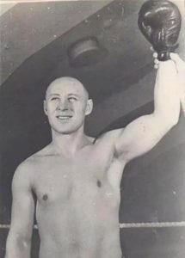
Королев
Николай Фёдорович
К началу Великой Отечественной войны он был всемирно известным боксером и носил звание чемпиона Рабочей Олимпиады в Антверпене, 4-кратного чемпиона СССР и 2-кратного абсолютного чемпиона СССР. Еще в 1939 году Королев поступил в школу летчиков-истребителей, но во время тренировочного полета, попав в аварию, получил серьезную травму, из-за чего был вынужден уволиться в запас. Именно эта травма стала причиной отказа в военкомате, когда Николай пришел записаться в 1941 году в ряды добровольцев на фронт.

Slide 11
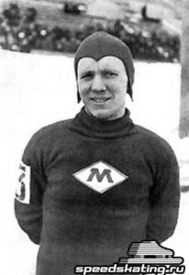
Капчинский Анатолий Константинович
В 1934 году Анатолий Капчинский принял участие в первом для себя чемпионате СССР по конькобежному спорту и занял лишь 37-е место. Однако бойцовский характер и безусловный талант привели к тому, что спустя всего два года он становится чемпионом СССР на дистанции 500 метров. Всего за несколько месяцев до войны, в марте 1941 года, Капчинский становится абсолютным чемпионом СССР и устанавливает новый рекорд на дистанции 1000 метров. А в июне началась война, на которую Анатолий Капчинский собирался отправиться добровольцем. Но, будучи по профессии инженером транспорта, сначала получил отказ. Посчитали, что Анатолий будет более полезен для работы в тылу. И все же, как и Николаю Королеву, Капчинскому удалось поступить в отдельную мотострелковую бригаду особо назначения. Основной задачей его группы было совершение диверсионных действий в тылу врага, а также поиск и обезвреживание немецких диверсантов на нашей территории. В июне 1942 года Анатолий Капчинский в составе особой группы был переброшен за линию фронта. Советским диверсантам пришлось лицом к лицу столкнуться с противником, многократно превышавших их по численности.
Спортсмен, привыкший всегда и во всем быть первым, кинулся на врагов и закрыл своих товарищей, получив 18 пуль в грудь. Анатолий Капчинский погиб, выполняя ответственное задание и спасая жизни других бойцов. За этот подвиг в 1944 году Указом Президиума Верховного Совета СССР он был награжден орденом Отечественной войны I степени посмертно.

Slide 12
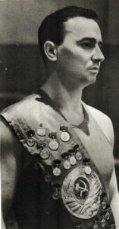
Мешков
Леонид Карпович
В 1932—1952 многократный чемпион СССР (42 золотые медали). Установил свыше 120 рекордов на чемпионатах СССР, Европы и мира. Участник Великой Отечественной войны 1941—1945. Известно, что в 1941 году, сам будучи раненым в руку, Мешков спас своего раненого товарища, проплыв с ним через реку Луга (Ленинградская область).
С 1952 доцент МГУ. После смерти Мешкова его именем назовут бассейн, находящийся в подвальном помещении главного здания МГУ.
С именем Мешкова, а также другого выдающегося советского пловца Семёна Бойченко связано становление и развитие спортивного плавания в СССР.

Slide 13
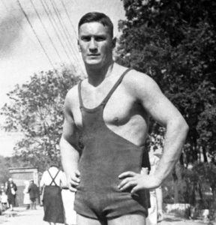
Пыльнов
Григорий Дмитриевич
Советский борец классического стиля, многократный чемпион и призёр чемпионатов СССР, Заслуженный мастер спорта СССР (1942). В 1933—41 гг. преподаватель Государственного центрального института физической культуры (Москва).
В начале войны был призван в ряды Отдельной мотострелковой бригады особого назначения НКВД. Зимой 1941/1942 годов мобильные отряды ОМСБОН провели множество дерзких рейдов и налетов в тылу немцев. При выполнении одного из таких боевых заданий в тылу противника младший лейтенант Пыльнов пал смертью храбрых. Останки Г. Д. Пыльнова покоятся в воинском захоронении, находящемся в д. Старая Брынь Сухиничского р-на Калужской области.
С 1958 г. в Москве проводятся соревнования по классической борьбе, посвященные памяти Пыльнова.

Slide 14
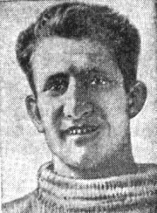
Мягков
Владимир Андреевич
Владимир Андреевич Мягков — советский лыжник, мастер спорта СССР, чемпион СССР, первый из известных советских спортсменов, удостоенный звания Героя Советского Союза.
В чемпионате СССР по лыжному спорту 1939 года Владимир Мягков занял первое место в гонке на 20 км. Добровольцем ушёл на фронт советско-финской войны в январе 1940 года. Был командиром взвода Особой лыжной диверсионно-разведывательной бригады 9-й армии под командованием Хаджи Мамсурова. 11 февраля 1940 года прорвался из окружения со всеми бойцами своей разведгруппы, лично уничтожив около 10 белофиннов. 6 марта 1940 года вновь попал в окружение, раненый, прикрыл отход своей разведгруппы, пал смертью храбрых на поле боя.
21 мая 1940 года за отвагу и героизм Владимиру Мягкову было присвоено звание Героя Советского Союза (посмертно) Имя Мягкова носит стадион в Москве.

Slide 15
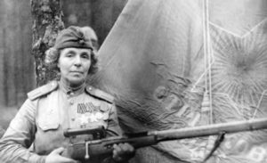
Петрова
Нина Павловна
Нина Павловна Петрова — участница Великой Отечественной войны, снайпер, полный кавалер ордена Славы. Работала инструктором физкультуры и стрелкового спорта в спортивном обществе «Спартак» в Ленинграде. Она увлекалась верховой ездой, велосипедом, греблей, плаванием, баскетболом, лыжами, хоккеем с мячом, конькобежным спортом. В 1934—1935 годах Петрова была капитаном сборной женской команды по хоккею с мячом Ленинградского военного округа. Заняла первое место в лыжном пробеге на всеармейской зимней спартакиаде 1934 года, занимала призовые места на различных стрелковых соревнованиях. Одной из первых в Ленинграде заслужила значок ГТО I ступени. Однако главным видом спорта для Петровой стала пулевая стрельба. На Всесоюзной летней спартакиаде ЦК профсоюза работников местного транспорта завоевала командное первое место и получила именную малокалиберную винтовку. Она поступила в снайперскую школу, которую окончила и в которой стала потом инструктором. Только за 1936 год она выпустила 102 ворошиловских стрелка. С ноября 1941 года находилась в действующей армии, став снайпером 1-го стрелкового батальона 284-го стрелкового полка 86-й Тартуской стрелковой дивизии. Начав службу рядовым снайпером, она дослужилась до звания старшины и должности командира отделения снайперов. За беспримерное мужество и отвагу, героизм и высокое воинское мастерство Указом Президиума Верховного Совета СССР от 29 июня 1945 года Н. П. Петрова награждена орденом Славы I степени.

Slide 16
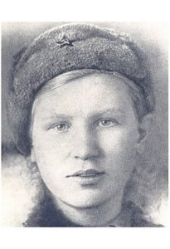
Кулакова
Любовь Алексеевна
Любовь Алексеевна Кулакова — советская лыжница и горнолыжница, 3-кратная чемпионка СССР по лыжным гонкам (1938: гонка на 5 км и эстафета 3×5 км; 1941: гонка на 5 км). Победительница всесоюзных соревнований по горнолыжному спорту. Заслуженный мастер спорта СССР (1942). Партизанка Великой Отечественной войны, погибла в боях за Родину. Посмертно награждена орденом Отечественной войны I степени.

Slide 17
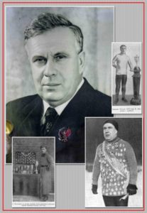
Мельников
Яков Федорович
Заслуженный мастер спорта СССР, бронзовый призёр Чемпионата мира 1923 г. в классическом многоборье, 34-кратный победитель различных дистанций чемпионатов страны многократный чемпион России, РСФСР и СССР в многоборье, установил 27 национальных рекордов.
Мельников имел бронь, но в 1941 году ушел на фронт и стал командиром автомобильной роты Первой московской дивизии народного ополчения. Рота снабжала боевые подразделения всем необходимым: четко и бесперебойно – в любых условиях.

Slide 18
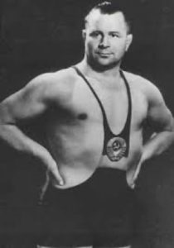
Мазур
Александр Григорьевич
Александр Мазур – уникальное явление для отечественной борьбы. В 30-е он выступал на арене цирка вместе с легендарным Иваном Поддубным, а в 55-м стал первым советским чемпионом мира в тяжелом весе, причем завоевал титул в 42 года.
Но свою главную победу он одержал в 1945-м. Александр Мазур отправился на фронт 15 июля 1941 года, отказавшись от брони, имевшейся на него в Госцирке. Воевал в составе 805-го отдельного саперного батальона под Можайском и Звенигородом, на одном из главных направлений наступления фашистов на Москву. Судьба хранила Александра Мазура – из его батальона уцелело только двенадцать человек.

Slide 19
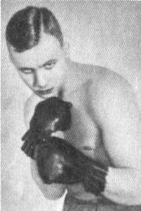
Миклашевский
Игорь Львович
Мастер спорта ССР, чемпион Ленинграда по боксу в среднем весе (1941 год), участник войны, сотрудник НКВД, тренер, спортивный судья.
В 1938 был призван в армию, служил в Ленинграде в зенитных частях, недолго участвовал в Советско-финской войне. Войну встретил сержантом — заряжающим зенитно-артиллерийского орудия на Ленинградском фронте.
Как спортсмен, хорошо владеющий немецким языком, попал в поле зрения разведывательных служб. Его «вербовкой» в конце 1941 года занимались лично офицеры НКВД. В декабре 1942 года были инсценированы его побег через линию фронта и сдача в плен. Проведя несколько месяцев в лагерях для военнопленных и вступив для получения доверия у немцев в так называемую «Русскую освободительную армию» (РОА) генерала Власова, Игорь был отправлен в Берлин. Имел задание – получить доступ к Гитлеру для покушения на него. Вернулся в Советский Союз в 1947 году, был награждён орденом Красного Знамени. Спецзадание Игоря Миклашевского было экранизировано в передаче «Следствие вели…», в серии «Ликвидаторы», в сериале «Апперкот для Гитлера» (2015).

Slide 20
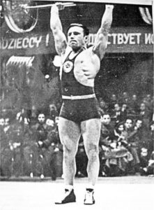
Лопатин
Евгений Иванович
Заслуженный мастер спорта СССР по тяжелой атлетике, серебряном призере XV Олимпийских игр в Хельсинки (1952 год), чемпион Европы 1950 и 1952 годов, четырехкратном чемпионе СССР по тяжелой атлетике (1947, 1948, 1950, 1952), заслуженном тренере РСФСР. Награжден орденами Отечественной войны I и II степени, Красной Звезды и 22 медалями.
С началом войны был призван во 2-е ленинградское стрелково-пулемётное пехотное училище. В августе 1942 года он был направлен на Сталинградский фронт, в качестве командира роты противотанковых ружей, в звании лейтенанта. Воевал в составе 120-й стрелковой дивизии 66 армии. Это герой и спортсмен, который, несмотря на участие в боях, тяжелое ранение и долгие месяцы в госпиталях, вернулся на помост после войны и внес неоценимый вклад в развитие спортивного движения. У тяжелоатлета Евгения Лопатина одна кисть была малоподвижной (её перебило пулемётной очередью в бою под Ерзовкой). Он взял на Олимпийских Играх 1952 года в Хельсинки серебро.

